Slide 1
Einführungsveranstaltung
M.Sc. Wirtschaftsmathematik
M.Sc. Mathematik

Slide 2
Ansprechpartner - Dekanat
Sanja Juric
Studiengangsmanagerin / Fachstudienberatung
B6, 26 – B 1.04
Sprechstunde: Mittwoch 10:00 – 11:30 Uhr oder nach Vereinbarung
E-Mail: sjuric@staff.mail.unimannheim.de
Telefon: 0621 181-2640
Juliane Roth
Auslandskoordinatorin
B6, 26 – B 1.05
Sprechstunde: Mittwoch 10:00 – 11:30 Uhr oder nach Vereinbarung
E-Mail: roth@wim.uni-mannheim.de
Telefon: 0621 181-2340

Slide 3
Ansprechpartner – Fachschaft
Linda Scheu-Hachtel
Tim Bleil
M. Sc. Mathematik und
M.Sc. Wirtschaftsmathematik
linda.scheuhachtel@fim.uni-mannheim.de
M. Sc. Wirtschaftsinformatik
tim.bleil@fim.uni-mannheim.de
Jakob Langenbahn
M. Sc. Data Science
jakob.langenbahn@fim.uni-mannheim.de
Fachspezifische Fragen einfach an die jeweiligen Ansprechpartner stellen

Slide 4
Programm für heute
Begrüßung durch Institutsdirektor Prof. Dr. Leif Döring, Studiengangsmanagement und Fachschaft
  Allgemeine Informationen
  Informationen zum Studiengänge M. Sc. Wirtschaftsmathematik
  und M.Sc. Mathematik

Slide 5
Was passiert danach?
Freitag, 26.02.21
Speed-friending
Montag, 01. März
Offizieller Vorlesungsstart
Spieleabend

Slide 6
Agenda
Modulkatalog
Studierendenportal – Portal²
Aufbau des Studiums
Prüfungsordnung
Prüfungen
Rund ums Studium
Auslandssemester
Freizeitangebot an der Uni Mannheim
Fachschaft

Slide 7
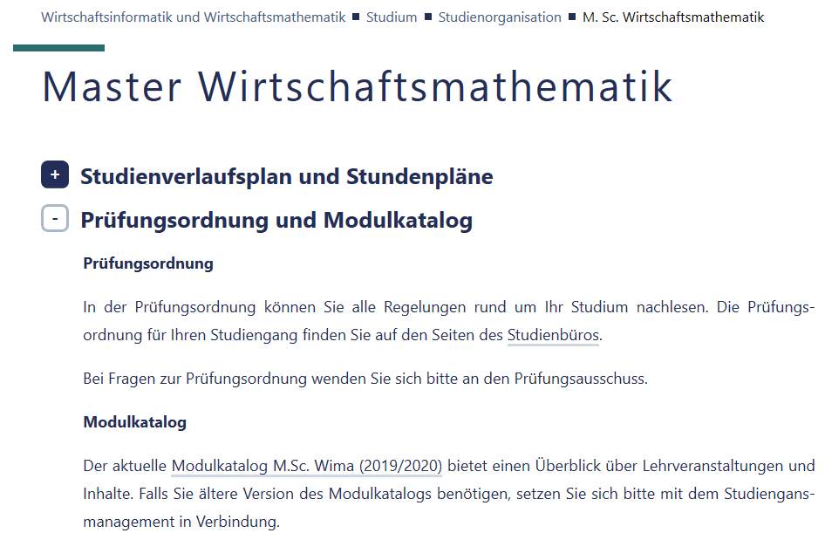
Modulkatalog
Gibt eine Übersicht über
alle Kurse, die für den
Studiengang relevant sind
Detaillierte Beschreibungen
der Kurse
Werden laufend aktualisiert
(Appendix)
Zu finden auf den Seiten
der Fakultät WIM
https://www.wim.uni-mannheim.de/studium/studienorganisation/m-sc-wirtschaftsmathematik/#c109976
Übersicht über Veranstaltungen im Semester über das mittelftistige Vorlesungsverzeichnis

Slide 8
Studierendenportal – Portal²
https://portal2.uni-mannheim.de/
Übersicht über Veranstaltungen
  Termine
  Räume
Kursanmeldung
Prüfungsanmeldung
Notenspiegel
Link zu Ilias

Slide 9
Aufbau des Studiums
Wirtschaftsmathematik
Prüfungsleistungen im Umfang von 120-127 ECTS, davon
Allgemeine Mathematik: mindestens 16 ECTS
Schwerpunkt: mindestens 14 ECTS
  Kurse in Ökonometrie sowie Kryptographie/Komplexitätstheorie möglich
Wirtschaftswissenschaften: 31-40 ECTS, maximal 24 ECTS in BWL
Masterarbeit: 30 ECTS

Slide 10
Mathematik
Prüfungsleistungen im Umfang von mindestens 120 ECTS, davon
Reine Mathematik: 16-32 ECTS
Angewandte Mathematik: 14-28 ECTS
Spezialisierungskurse mindestens 22 ECTS
Seminare: 8 ECTS
Master-Arbeit: 30 ECTS

Slide 11
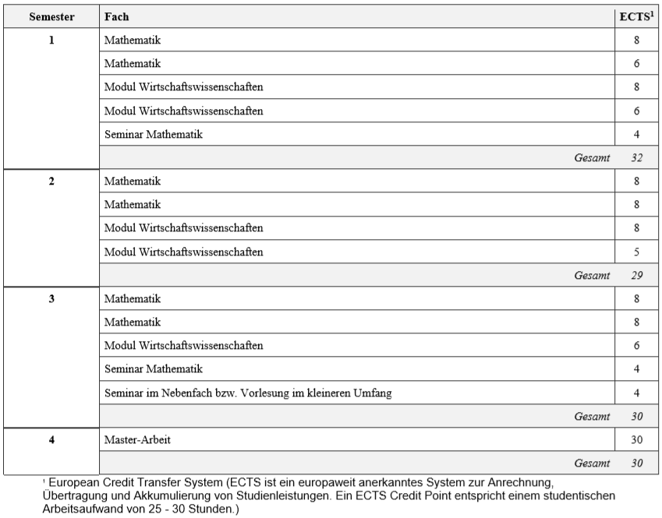
Beispiel Studienplan Wima

Slide 12
Studium - Ansprechpartner
Fachbereich | Professoren
Algebra, Spieltheorie | Hertling, Roggenkamp
Analysis | M. Schmidt, Chen
Scientific Computing, Numerik, Optimierung | Göttlich, Neuenkirch, Schillings
Finanz- & Versicherungsmathematik | Prömel, K.D. Schmidt
Stochastik, Statistik | Schlather, Döring, Prömel, Slowik

Slide 13
Prüfungsordnung
Regelt den Ablauf des Studiums
Enthält z.B. Informationen zu den während des Studiums zu erbringenden Leistungen
Hilft bei Erstellung des Stundenplans
Zum Herunterladen https://www.uni-mannheim.de/studium/im-studium/pruefungsordnungen/masterpruefungsordnungen/

Slide 14
Prüfungen – Anmeldung
Klausuranmeldung erfolgt online über das Studierendenportal
Anmeldezeitraum: Mitte April
Nach Anmeldeschluss: Nachmeldung/Ummeldung bis zu drei Tage vor Ersttermin möglich
Klausurzulassung kann (v.a. in Mathefächern) abhängig sein von Punktzahl auf Übungsblättern
Zwischenklausur

Slide 15
Prüfungen – nicht antreten
(folgenloser) Rücktritt von der Prüfung: bis zwei Tage vor Prüfungstermin
Krankheit
  Ärztliches Attest und ausgefülltes Attestformular spätestens 3 Werktage nach der Prüfung
  Per Post, am Express-Schalter oder beim Studienbüro I (L1) abgeben
Verspätet oder kein Attest → 5,0

Slide 16
Prüfungen – Wiederholung
Jede Prüfung kann genau einmal wiederholt werden, i.d.R. direkt vor der nächsten Vorlesungszeit
Ausnahme: „Joker“
  Maximal zwei
  Prüfung kann ein zweites Mal wiederholt werden
  Zweite Wiederholung meistens erst ein Jahr später
  Dritte Prüfungswiederholung nicht möglich
2. Wiederholung nicht bestanden oder alle Joker verbraucht?
  Exmatrikulation und Verlust des Prüfungsanspruches für Wirtschaftsmathematik an allen dt. Universitäten
Bestandene Prüfungen können nicht wiederholt werden

Slide 17
Rund ums Studium
Studienjahr
ecUM
Benutzerkennung
Bibliotheken
Newsletter
Wichtige Links

Slide 18
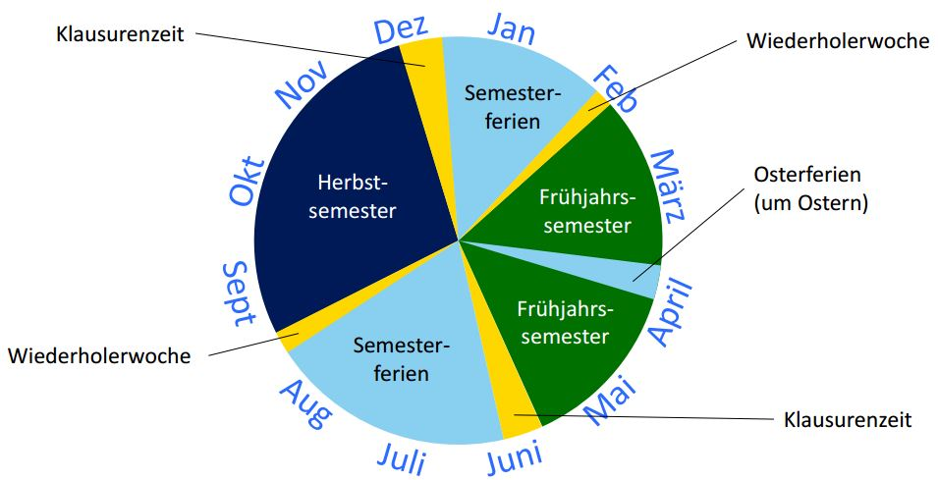
Studienjahr

Slide 19
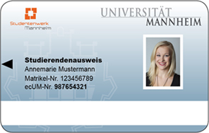
ecUM
Erhältlich im InfoCenter des RUM
Studentenausweis
Bibliotheksausweis
Bezahlkarte
Zugangsberechtigung
Semesterticket
  Abend- und Wochenendregelung

Slide 20
Benutzerkennung
Rechenzentrums-/RUM-Kennung
Login-Daten für Portal², ILIAS, WLAN etc.
https://students.webmail.uni-mannheim.de
  kennung@mail.uni-mannheim.de
  Wichtige Informationen zu Prüfungsanmeldung, Rückmeldung etc. erhaltet ihr über die Uni-Mail

Slide 21
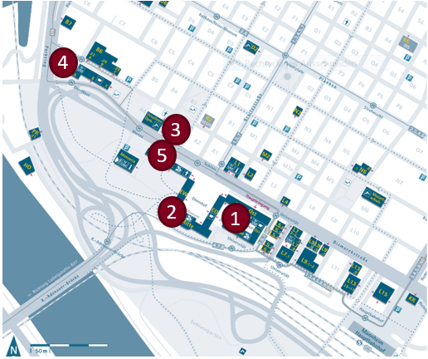
Bibliotheken
Learning Center: Schloss Schneckenhof
VWL, Jura: Schloss Mittelbau
Mediathek: A3
Mathematik, Informatik: A5
Ausleihzentrum + Lehrbuchsammlung: Schloss Westflügel
Online: www.bib.uni-mannheim.de

Slide 22
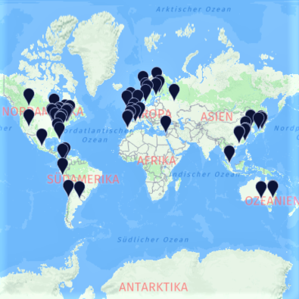
Auslandssemester - Wohin soll es gehen?
Über 450 Partneruniversitäten in 60 Ländern
70 dieser Universitäten
sind fakultätseigene Partneruniversitäten
Auch weniger bekannte Regionen, können spannende Auslandsziele darstellen!

Slide 23
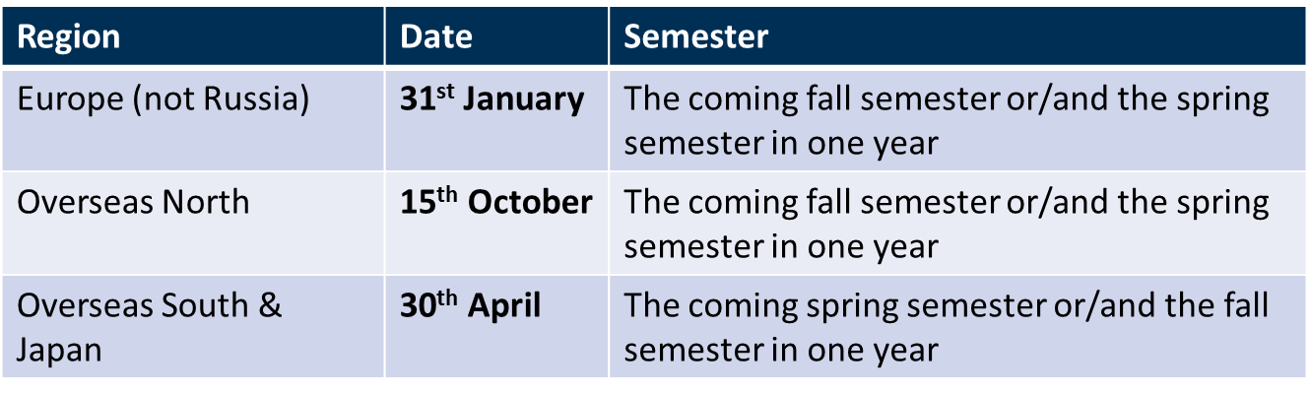
Bewerbungsfristen
Die Austauschuniversitäten werden in drei Regionen eingeteilt: Europa, Übersee Nord und Übersee Süd & Japan
Sollten Sie als Masterstudent im nächsten Herbstsemester oder im Frühjahrssemester 2022 nach Übersee Süd wollen, müssen Sie sich bis zum 30.04.21 bewerben!
Region | Deadline | Semester
Overseas South & Japan | 30 April 2021 | 3 (spring 2022) or 4
Overseas North | 15 Oktober 2021 | 4 (fall 2022) or 5
Europe (without Russia) | 31 January 2022 | 4 (fall 2022) or 5

Slide 24
Wichtige Links:
Akademisches Auslandsamt
WIM Internationales
Datenbank aller Partneruniversitäten
Datenbank der fakultätseigenen Partneruniversitäten
Bewerbungsfristen auf einen Blick

Slide 25
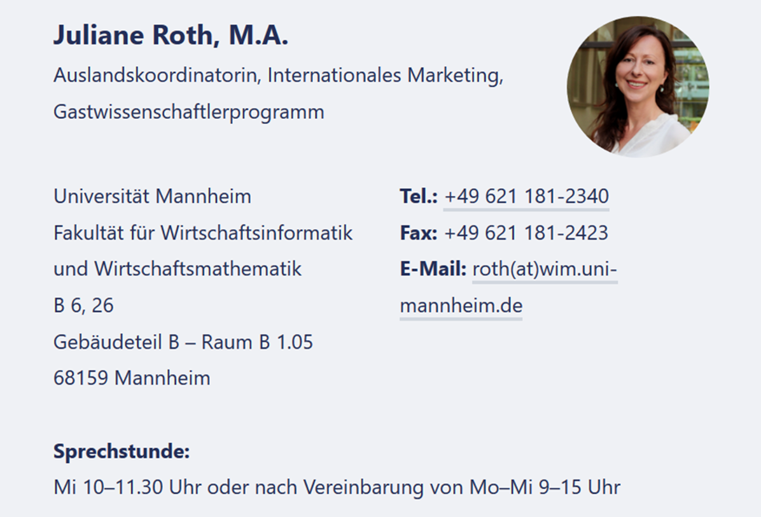
Kontakt

Slide 26
Freizeitangebot an der Uni Mannheim
Fachschaften: Fachschaft für Mathematik und Informatik (FIM)
Initiativen: STADS, vinUM, INTEGRA, AKB, …
Sprachkurse: Studium Generale
Sportkurse: Institut für Sport
Internationale/Austauschstudierende: VISUM/ESN
IT-Security Team: Squareroots
…

Slide 27
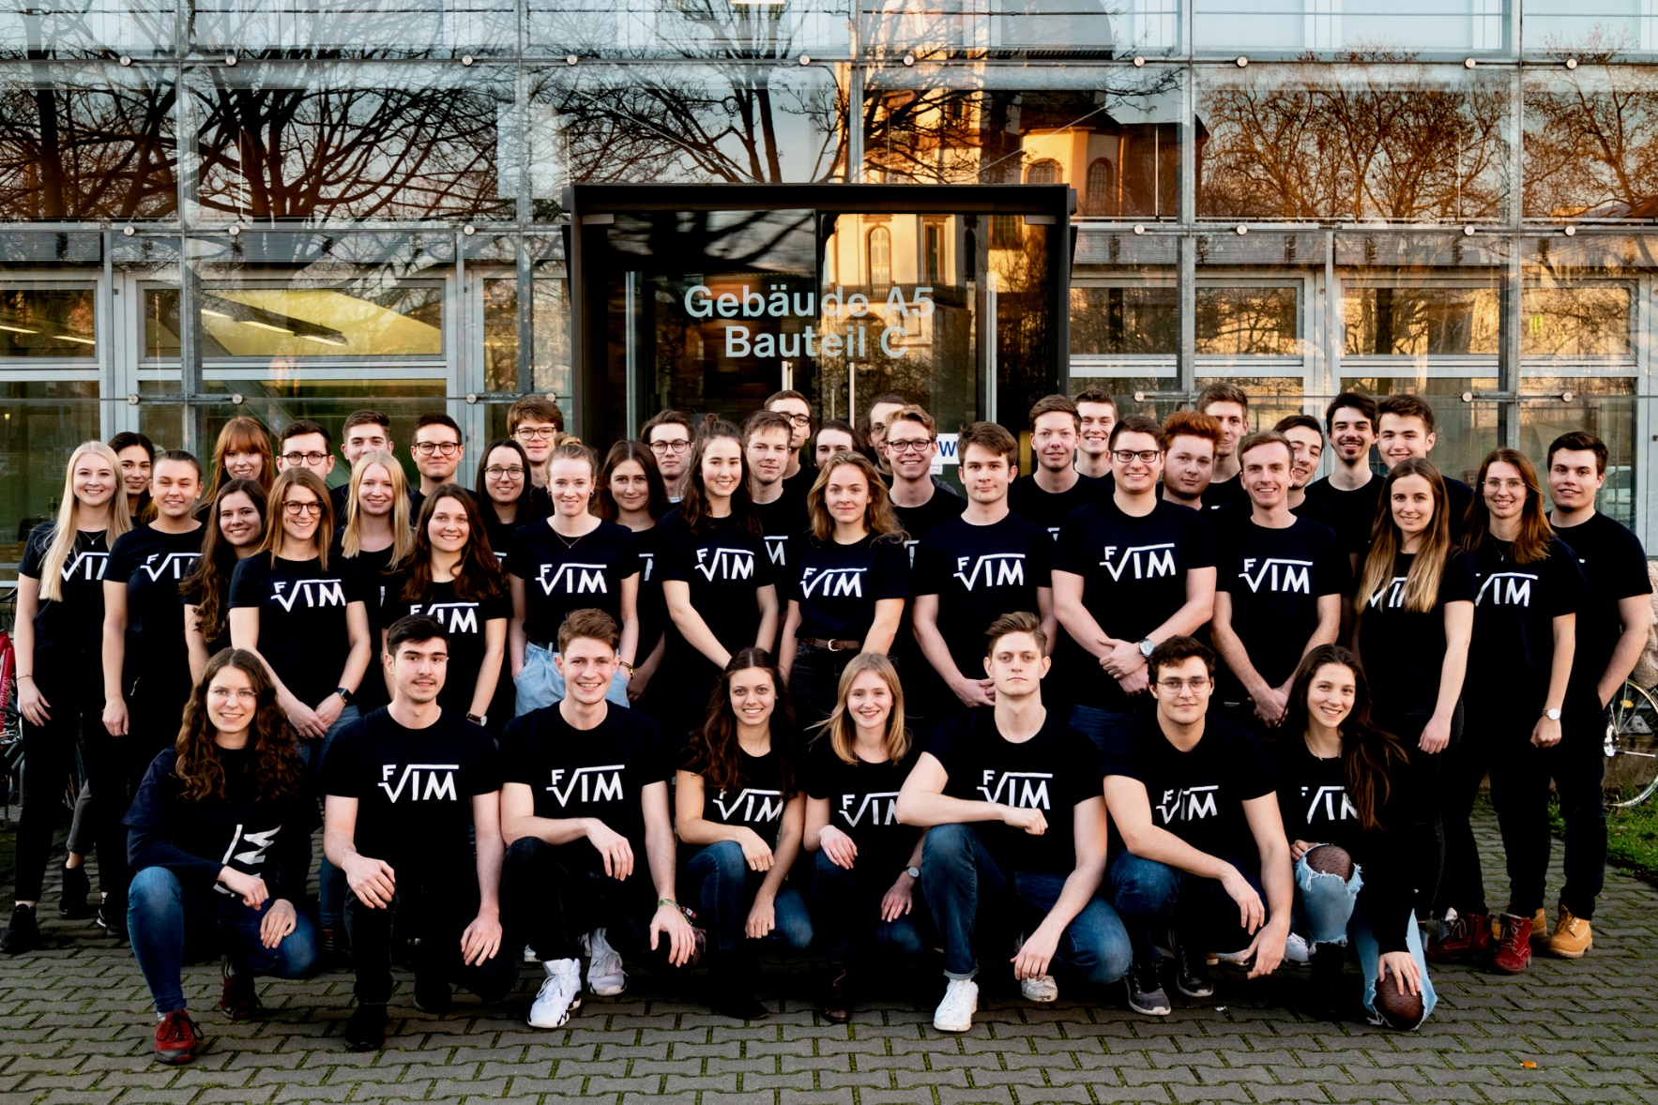
Eure Fachschaft

Slide 28
Arbeit der Fachschaft
Gremienarbeit
Betreuung der Studenten
  Einführungsveranstaltungen
  Sammlung von Klausuren und Prüfungsprotokollen
  Information (Website, Mailinglisten, Aushänge)
  Studienberatung
Unternehmenskooperationen
  Firmenvorträge
  Workshops
Feten und Events

Slide 29
Mitarbeit in der Fachschaft
Jeder ist herzlich willkommen
Freiwillige Mitarbeit
Wöchentliche Sitzungen im Semester
  Schnuppersitzung: Mi., 10.03.2021 um 17:17 Uhr online (Zoom-Link wird noch mitgeteilt -> Website oder Instagram)
Kontakt:
  Fachschaftsraum: B6 A 207
  Mail: fim@fim.uni-mannheim.de
  Website: fim.uni-mannheim.de
  Instagram: fim_unima

Slide 30
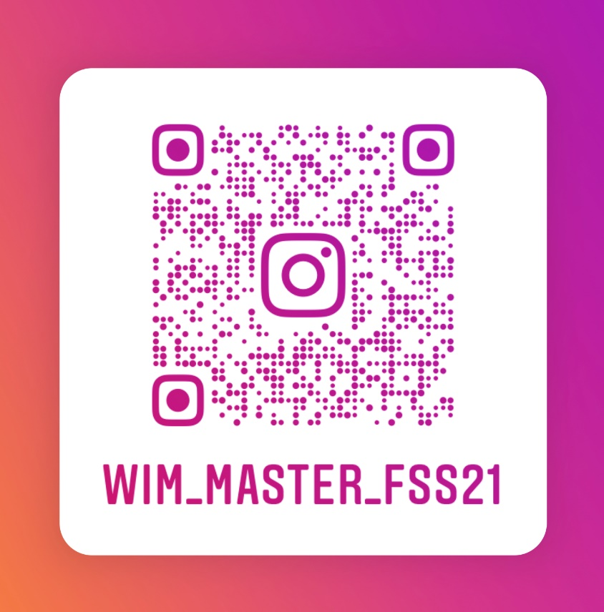
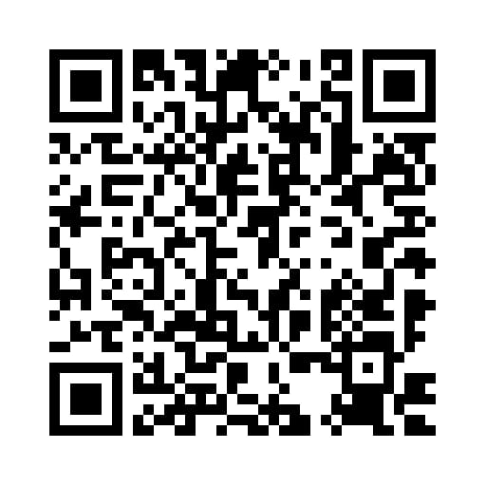
Instagram Account und Signal Gruppe
Instagram:
Signal Gruppe:

Slide 31
Wichtige Links
Fachschaft FIM
  www.fim.uni-mannheim.de
Fakultät WIM
  www.wim.uni-mannheim.de
Studienbüros
  www.uni-mannheim.de/studienbueros
Portal²
  www.portal2.uni-mannheim.de
ILIAS
  www.ilias.uni-mannheim.de

Slide 32
Vielen Dank für Eure Aufmerksamkeit und Willkommen an der Uni Mannheim!
Fragen?

